Slide 1
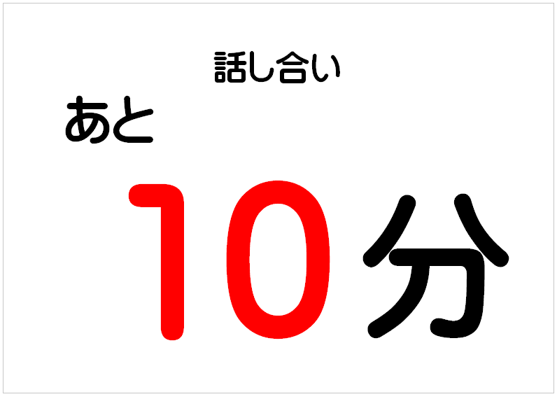
パワーポイント裏技６
話し合いタイマーの作り方

Slide 2
話し合いタイマーの作り方
１分ごとにカウントダウンする話し合いタイマーの作り方を説明します。

Slide 3
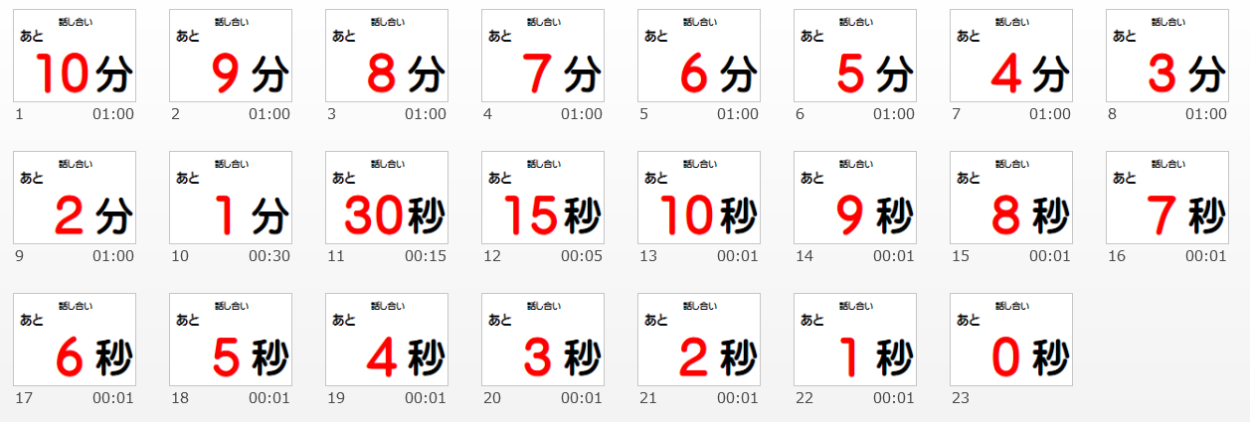
話し合いタイマーの作り方
①１分刻みでスライドを用意します。

Slide 4
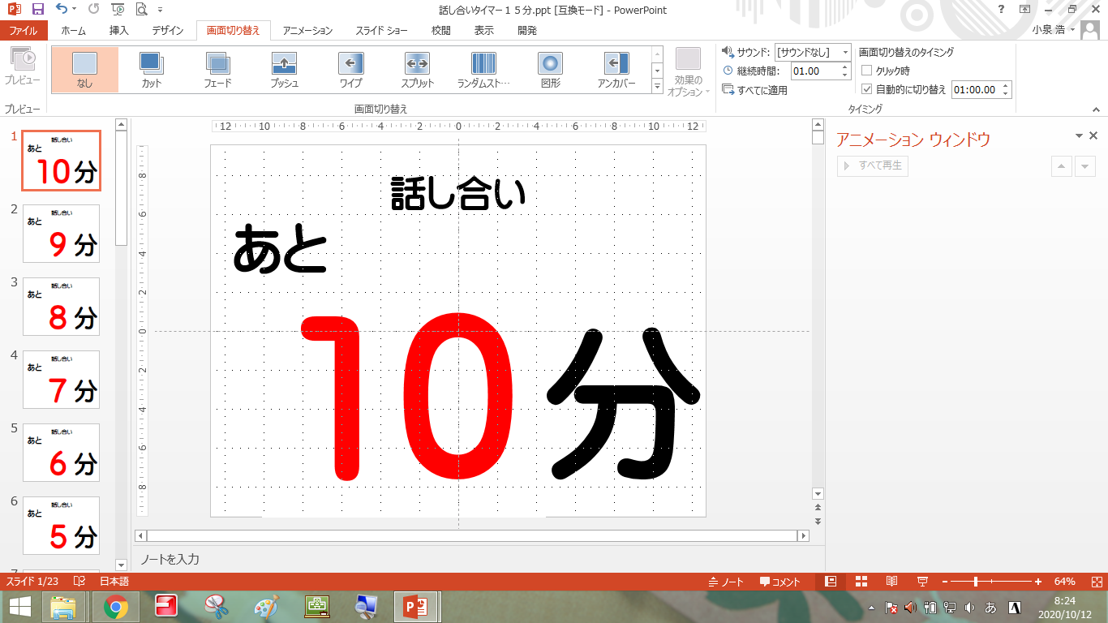
話し合いタイマーの作り方
②画面切り替えのタブから、画面切り替えのタイミングを設定します。
自動的に切り替えに✓
時間を１分に設定します。
このスライドが１分経つと
自動的に次のスライドに切り替える設定ができました。

Slide 5
話し合いタイマーの作り方
③すべてのスライドに画面切り替えの設定をすれば、話し合いタイマーのできあがりです。
１分間
１秒間

Slide 6
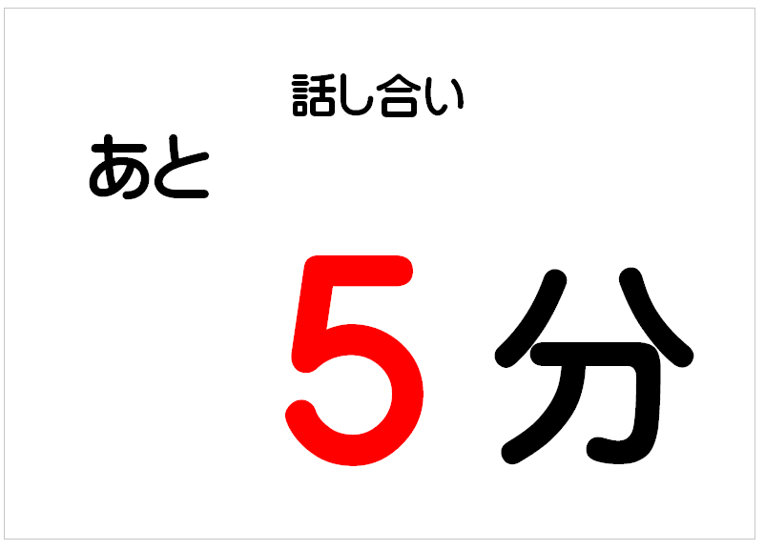
話し合いタイマーの使い方
Q：話し合いの時間を５分から始めたいときは？
A：あと５分のスライドを選択して、
現在のスライドからスライドショーを
開始します。
ショートカットキーを使いましょう。
Shift
＋
Ｆ５

Slide 7
那須烏山市立烏山小学校YouTubeチャンネル
この動画は、那須烏山市立烏山小学校のYouTubeチャンネルに掲載されています。https://www.youtube.com/channel/UCzKmlOOLiNaSRIj-8rWANkg/
パワーポイントのファイルは、那須烏山市立烏山小学校のホームページにも掲載しています。
https://nasukarasuyama.ed.jp/eskarasuyama/

